Slide 1
Ahvenlammen tuulivoimahanke
Perho
27.1.2022
TILAISUUS NAUHOITETAAN JA TALLENNE JULKAISTAAN HANKKEEN VERKKOSIVUILLA WWW.AHVENLAMMENTUULI.FI

Slide 2
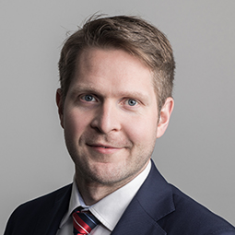
Puhujan esittely
Tomi Mäkipelto
Pohjan Voima Oy:n perustaja ja toimitusjohtaja
Tomi on toiminut aiemmin energiatehokkuusyhtiö LeaseGreenin toimitusjohtajana, YIT:n energia- ja ympäristöliiketoiminnoista vastaavana johtajana ja EPV Energian kehitysjohtajana.
EPV Energialla Tomi toimi myös konsernin maatuulivoimayhtiöiden EPV Tuulivoiman ja Rajakiirin toimitusjohtajana, vastaten kahdestatoista suuresta tuulivoimahankkeesta.
Seinäjoelta kotoisin oleva Tomi on koulutukseltaan diplomi-insinööri ja kauppatieteiden tohtori.

Slide 3
Sisältö
Pohjan Voima lyhyesti
Hankkeen esittely
Hankkeen alustava aikataulu
Hanke paikallisten asukkaiden näkökulmasta

Slide 4
Pohjan Voima lyhyesti

Slide 5
Uusiutuvaa suomalaista energiaa
Pohjan Voiman tehtävä on rakentaa kotimaista, kohtuuhintaista ja uusiutuvaa energiantuotantoa.
Toimintamme painopiste on uusien tuulivoima- ja teollisen mittakaavan aurinkosähköhankkeiden suunnittelussa ja toteutuksessa.
Samalla seuraamme muista uusiutuvista energiamuodoista avautuvia mahdollisuuksia.
Pohjan Voiman omistavat yhtiön perustajat ja vakuutusyhtiö LähiTapiola.

Slide 6
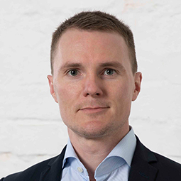
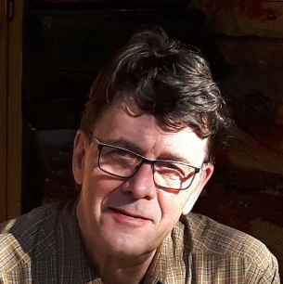
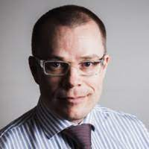



Pohjan Voiman avainhenkilöt ja kumppanit
Avainhenkilöt
Tomi Mäkipelto
Kaavoitus ja luvitus
Maanomistajayhteydet
Suunnittelun johtaminen
Tommi Hietala
Sähköverkko
Toimii konsulttina
Juho Rönni
Hankealueiden analysointi
Talous ja rahoitus
Sopimusasiat
Matti Kautto
Kaavoituksen ohjaus
YVA:n ohjaus
Toimii konsulttina
Terho Puustinen
Viestintä
Yhteiskuntasuhteet
Toimii konsulttina
Kumppanit
Sähköverkkoliityntä: Kaavoitus, YVA ja suunnittelu: Sopimukset:

Slide 7
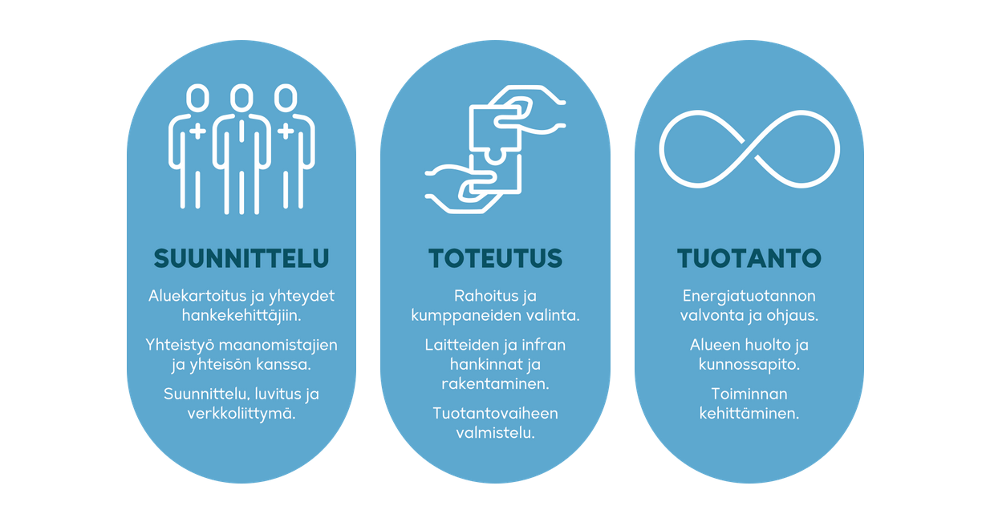
Olemme mukana hankkeen elinkaaren kaikissa vaiheissa

Slide 8
Hankkeen esittely

Slide 9
Pohjan Voiman hanke-ehdotuksen lähtökohdat
Perhon kunnan tuulivoimakaavoituksen periaatteiden mukainen hanke
Merkittävät kiinteistöverotulot Perhoon
Merkittävät maanvuokratulot maanomistajille
Sähkönsiirron kannalta toteuttamiskelpoinen hanke
Pohjanmaan liittojen tuulivoimaselvityksessä jatkosuunnitteluun tunnistettu alue
Kasvollinen, paikallinen ja osallistava toimintatapa

Slide 10
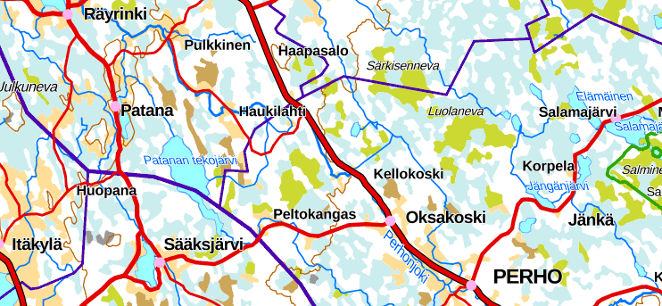
Hankkeen sijainti

Slide 11
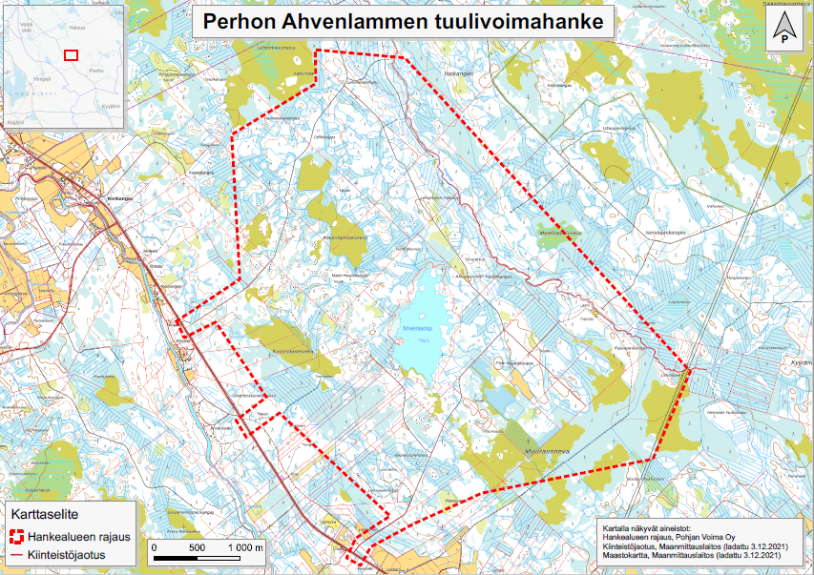
Alustava hankealue
Karttaan on merkitty alustava hankealue
Alue tarkkenee osana YVA- ja kaavaprosessia
Hankkeessa noudatetaan Perhon kunnanvaltuuston 12.1.2022 linjaamia reunaehtoja uusien tuulivoimahankkeiden toteuttamisesta Perhossa
    Etäisyyskriteerit asutukseen, kansallispuistoihin, Natura-alueisiin ja pohjavesialueisiin

Slide 12
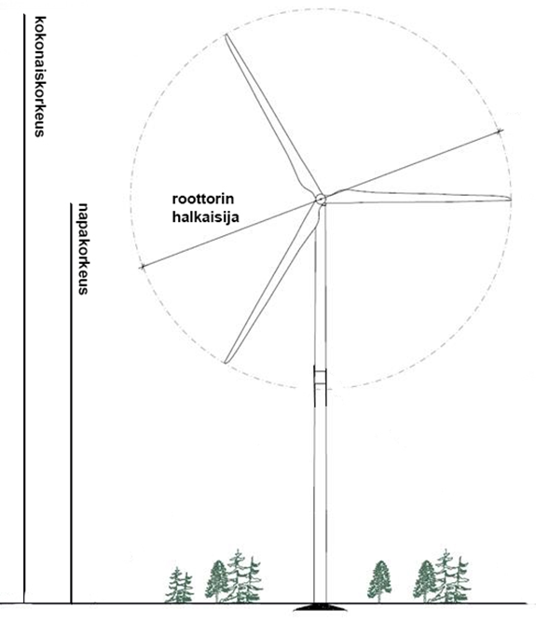
Hankkeen alustava mittakaava
Alustavasti alueelle sijoitettaisiin yhdeksän voimalaa
    Voimalasijoittelun rajoitteista ja maakuntakaavoituksesta riippuen, voimaloiden määrä voi olla suurempi tai pienempi
Voimalaitosten kokoluokka
    Yksikköteho 6-10 MW
    Napakorkeus 200 m
    Kokonaiskorkeus 300 m
Voimaloiden etäisyys toisistaan
    800 metriä päätuulensuuntaa vasten
    1 200 metriä päätuulensuunnassa
Voimalaitosten määrä ja sijoittelu täsmentyy osana YVA- ja kaavaprosessia

Slide 13
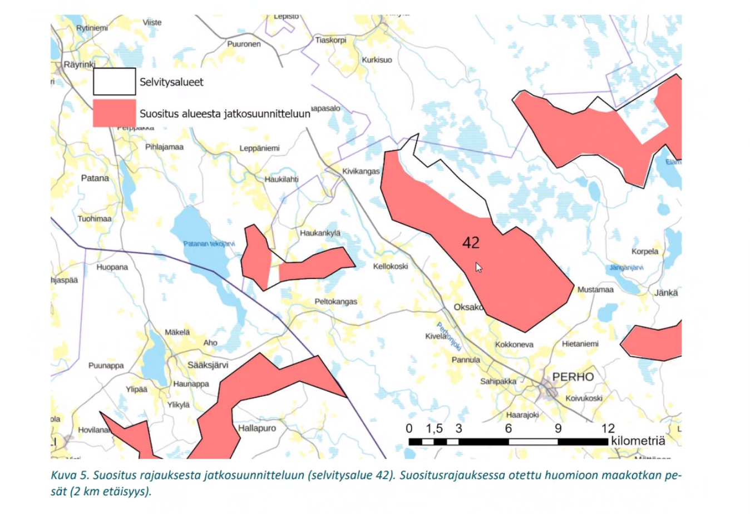
Pohjanmaan liittojen tuulivoimaselvitys
Hankealue on suositettu jatkosuunnitteluun Pohjanmaan liittojen tuoreessa tuulivoimaselvityksessä
Selvityksessä tunnistetut alueen erityispiirteet huomioidaan hankesuunnittelussa ja YVA:ssa
    Esim. metsäpeurat, Natura-alueet, petolintujen pesät ja luonnonsuojelualueet

Slide 14
Hankkeen alustava aikataulu

Slide 15
Hankkeen alustava aikataulu
14.12.2021 Kaavoitusaloitteen hyväksyminen Perhon teknisessä lautakunnassa
17.1.2022 Kaavoitusaloitteen hyväksyminen Perhon kunnanhallituksessa
27.1.2022 Keskustelutilaisuus lähialueiden asukkaille
1/2022: Kaavoitusprosessin aloitus
YVA-prosessin aloitus
+1 vuosi: Hankkeen valmistelu rakentamisvalmiuteen
Rakennuslupien hakeminen/saaminen (olettaen, että rakentamisen mahdollistava kaava on saanut lainvoiman)
+2 vuotta: Rakentamisvaihe
+3 vuotta: Sähköntuotanto alkaa
kaavoituksen
valmistumisesta

Slide 16
Hanke paikallisten asukkaiden näkökulmasta

Slide 17
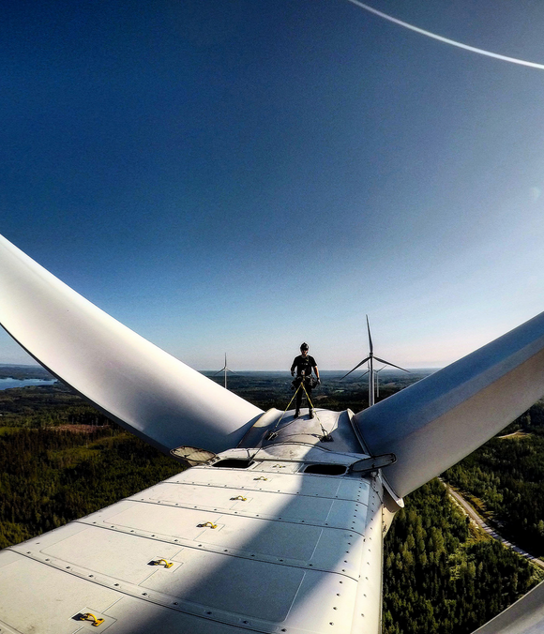
Työllisyys- ja talousvaikutukset
Pohjan Voima on sitoutunut käyttämään mahdollisimman laajasti paikallista työvoimaa ja urakoitsijoita
  Suunnittelu ja selvitykset
  Maanrakennustyöt ja sähköverkko
  Voimaloiden käyttö ja kunnossapito
  Majoitus-, ravintola- ja muut ulkopuoliset palvelut
Merkittävät kiinteistöverotulot
Maanvuokratulot maanomistajille
  Voimalaitospaikat
  Aluekorvaukset
Perhon kunta ei joudu investoimaan hankkeen infraan, eikä hanke saa valtion tukia

Slide 18
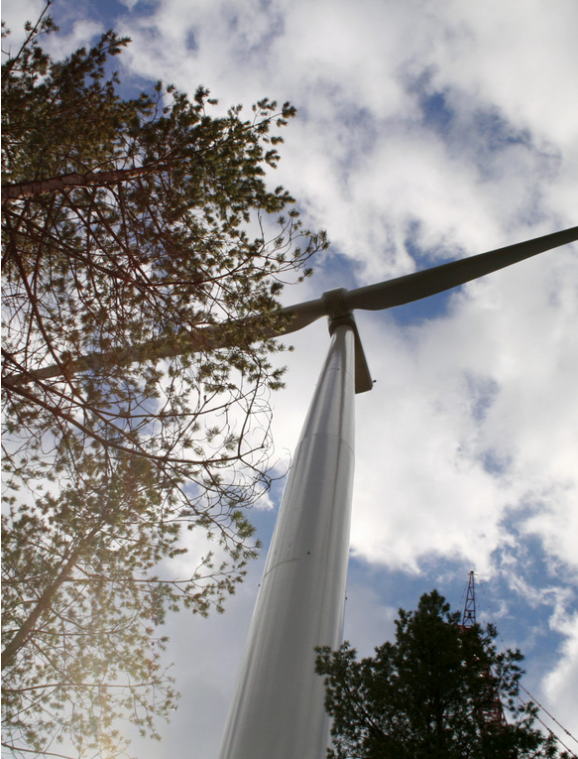
Osallistaminen ja viestintä
Pohjan Voima on kotimainen, kasvollinen ja pitkäjänteinen toimija. Haluamme varmistaa, että hankkeidemme lähialueiden ihmisiä kuunnellaan mahdollisimman laajasti
Viestimme koko hankkeen ajan aktiivisesti – ensimmäinen tilaisuus paikallisille asukkaille jo kaavoituksen käynnistyessä
Osallistamisen ja viestinnän keskeiset työkalut
  Tiedottaminen ja www.ahvenlammentuuli.fi –verkkosivut
  Yleisötilaisuudet hankkeen tärkeimmissä vaiheissa
  Pohjan Voiman avainhenkilöt edustavat hanketta itse
  YVA- ja kaavoitusprosessin määrämuotoinen osallistaminen

Slide 19
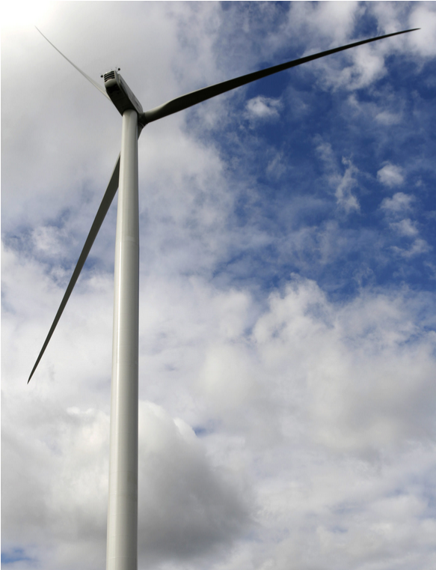
Maisema- ja ympäristövaikutukset
Maltillisen kokoisen tuulipuiston sovittaminen paikalliseen maisemaan on hieman helpompaa kuin suuremman hankkeen
Vaikutukset paikallisiin asukkaisiin, ympäristöön ja maisemaan selvitetään osana YVA-prosessia
Alue on tunnistettu tuulivoimalle soveltuvaksi Pohjanmaan liittojen selvityksessä

Slide 20
Tehtävämme on rakentaa kotimaista, edullista ja uusiutuvaa energiaa ihmistä ja luontoa kunnioittaen.
Kiitos!

